Slide 1
神祕的海底古城
Notes:
這一張，只要直接問學生
今天是要上哪一課。
一確定學生知道課文「題目」

Slide 2
第一節
利用「閱讀理解策略」理解課文

Slide 3
閱讀三部曲
第一次閱讀
找出主題：內容與什麼有關
第二次閱讀
找字詞、句子不懂之處
組織文章結構
歸納出意義段
找出上位概念
找出概念與概念間的關係
找出概念與標題間的關係
運用推論策略解決不懂之處

Slide 4
神秘的海底古城
澎湖，這個位於臺灣海峽的群島縣市，是臺灣開發最早的地區。臺灣通史有這樣的紀錄：「澎湖虎井嶼之東南，有沉城焉。天空浪靜，望之在目……」的確，當天氣晴朗的退潮時分，從虎井海岸往海底觀看，真的可以看見類似城牆的建築，映著海水浮浮沉沉，若隱若現。但是，真的有傳說中的海底城堡嗎？
除了臺灣通史，澎湖的地方文獻以及當地文人的詩詞，都有關於海底沉城的紀錄。於是，民國六十五年，當時的縣長請來經驗豐富的潛水專家謝新曦先生，潛到海底一探究竟。因為鄰近的島嶼──虎井嶼是個軍事重地，一般人員、船隻都無法靠近，謝先生每次潛入水底，都必須經過正式的申請。搜尋的進度緩慢，直到民國七十一年，才第一次發現海底有一片長長的石牆，疑似是遺跡的位置。消息曝光之後，不但引起臺灣學者的興趣，也引起國際考古學家的高度關注。
離臺灣很近的日本，對海底古城的興趣濃厚，但是，當時澎湖海域仍然屬於軍事管制區，不開放媒體採訪、報導。直到民國八十五年，日本朝日新聞等媒體才獲得核准，一群人浩浩蕩蕩的來到澎湖。
來自日本的專家拍下了許多珍貴的紀錄片，雖然沒有解開海底沉城之謎，但真實的影像卻吸引了更多國外考古學家的目光。民國九十年，英國古文明探索專家葛瑞姆(Graham Hancock)帶領專業團隊前來探勘。當他們潛進海底，發現了兩座龐大的建築物，只不過探索專家發現的「牆」，不是文獻中的「紅磚城址」，而是長長的、布滿珊瑚礁的海底岩脈。這兩座岩脈，一座是南北走向，另一座是東西走向，兩座彼此交錯，綿延了六、七十公尺。
這是大自然的傑作，還是傳說中的古城？葛瑞姆的團隊小心翼翼的把岩脈表面的珊瑚礁輕輕敲掉，大家屏氣凝神，靜待結果。當他們看到珊瑚礁底下，竟然是平整的牆面，岩脈的接縫筆直整齊，忍不住發出驚嘆！是誰見了這座古城？它為什麼會沉入海底？它原本是什麼模樣？
葛瑞姆對海底的發現，發表了十分大膽的假設，他一口認定這是人為的產物，因為兩道正東西向和正南北的建築成十字形，彷彿是參照著星象座標完成的。他甚至說，這可能是人類失落的文明，至少有六千年，是個跟埃及金字塔、馬雅古文明同一時期的遺址。葛瑞姆發表看法之後，國外媒體蜂擁而至，包括日本、中國大陸、探索頻道都前來採訪報導，一時間，寧靜的澎湖成為舉世矚目的焦點。
雖然，有許多專業的團隊出動，但神秘的海底沉城並沒有向世人揭露所有的秘密。專家發現石牆北端，有個圓形結構的疊石區，這是石階嗎？還是某一群人曾經聚集的廣場？專家一次又一次的探勘，還是無法找到確定的答案。讓人遺憾的是，古老的石牆並不會永遠等在那兒，隨著時間的流逝，海水不斷的沖擊，這些石牆逐漸毀壞倒塌，終有那麼一天，人們會再也找不到它的蹤跡。「虎井沉城」之謎，會不會真的就這麼石沉大海，成為無法解釋的「失落的古文明」呢？
「虎井沉城」的探勘，喚起大家對古蹟的重視，那些無法複製的歷史遺跡，難以解釋的遠古文化，都是人類珍貴的文明記憶。對於這些歷史古蹟，我們應該充滿感謝，應該更加珍惜。

Slide 5
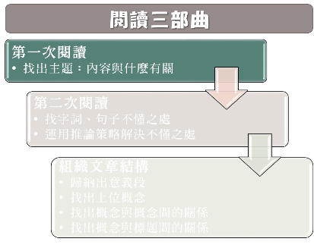
這一課的內容與什麼有關？
與澎湖虎井沉城有關

Slide 6
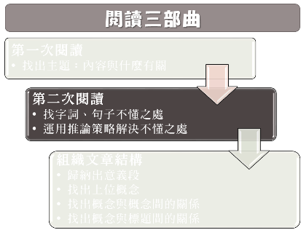
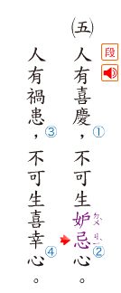
怎麼找？
拿著鉛筆。
專心默讀。
用鉛筆邊讀邊做標記。
◎不懂的語詞
◎不太理解的句子
◎對內容有疑問
「禍患」這個詞我不懂！
「不可生喜幸心」這句話我也不懂！
老師說，不懂的地方
做記號。
標記什麼？
（計時5分鐘）

Slide 7
不懂的字詞怎麼辦？
詞義推論3法寶
法寶1：部首解字
法寶2：析詞釋義
法寶3：上下文推詞義

Slide 8
法寶1：部首解字
「沉」城 →「水」部
跟水有關。
法寶2：析詞釋義
沉→沉下去、沉到海裡
城→城市、城堡
法寶3：上下文推詞義
從虎井海岸往海底觀看，真的可以看見類似 城牆的建築，映著海水浮浮沉沉，若隱若現。但是，真的有傳說中的海底城堡嗎？
從詞義推論3法寶可推測出「沉城」是指「沉到海裡的城堡」。

Slide 9
以下的字詞、詞彙，你有標記到嗎？
虎井嶼
文獻
海底岩脈
紅磚城「址」
遺址
名詞
台灣通史
馬雅古文明
埃及金字塔
失落的文明
珊瑚礁
一口認定
屏氣凝神
接縫筆直
彼此交錯
若隱若現
四字語詞
石沉大海
舉世矚目
浩浩蕩蕩
蜂擁而至
動詞
核准
揭露
曝光
探勘
綿延
第一節
（計時10分鐘）
Notes:
1.虎井嶼：你認為它是什麼？→從「嶼」字得知，它的部首是「山」，可能是「山」，其實是一個「平地小山」，本義是「小島」。
2.文獻：從文章中「澎湖地方文獻……有關……的紀錄」知道→「文獻」是記錄歷史資料的書籍，指具歷史價值的典籍資料。
3.海底「岩脈」：這2個字的意思是？「岩」是指什麼→岩石；「脈」是指什麼→從文中「這兩座岩脈，一座是南北走向，……」知道岩脈是岩石的走向。
4. 「址」：什麼時候看到這個字？地址→指地點；紅磚城「址」→紅磚塊城的地點。
5.遺址：請由字義判斷→遺留下來的地址。真正意義→過去人類活動的地方，留下遺物和遺跡。
6.台灣「通史 」→記錄跟台灣有關的歷史。
7. 「馬雅」「古」「文明」：「馬雅」是指什麼？→專有名詞，一個民族或國家？拉丁美洲印第安人的一支。分布在墨西哥南部﹑瓜地馬拉﹑薩爾瓦多和伯利茲等地。「文明」→人類社會進步開化
的狀態，相對於野蠻而言。 失落的文明→人類社會進步開化的狀態 不見了。
8.一口認定：從上文「…發表了十分大膽的假設，…」→得知「口氣堅定」。 綿延→從文中「……綿延了六、七十公尺。」→得知「連續延長」。 「屏ㄅㄧㄥˇ 氣」「凝神」：忍住氣息，凝固眼神→專心一意。接縫筆直：連接的縫隙像筆一樣的直。
9.石沉大海：石頭沉下去大海→永遠不知道真相。 「舉世」「矚目」：全世界注意。 浩浩蕩蕩：從前文「……一群人浩浩蕩蕩的來到澎湖」→得知跟「一群人」的畫面有關→「氣勢壯觀」
10.蜂擁而至：從文中「……，國外媒體蜂湧而至，……」→知道很多記者一起來→字面上得知像蜜蜂一樣擁擠的到來
11.核准：知道「准許」的意思。 揭露：從文中「……神祕的海底城並沒有向世人『揭露』所有的祕密。」＋「揭」手部→得知與「開放」祕密有關，→「打開」、「揭開」
12.曝光：從文中「……，消息『曝光』之後，……高度關注」得知為「被知道」→隱密的事物被揭露。
13探勘：從本文「……專家葛瑞姆帶領專業團隊前來『探勘』。當他們潛入海底，……」得知為「探險」、「探究」。

Slide 10
不懂的句子怎麼辦？
上下(前後)文找線索
臺灣通史有這樣的紀錄：「澎湖虎井嶼之東南，有沉城焉。天空浪靜，望之在目……」
的確，當天氣晴朗的退潮時分，從虎井海岸往海底觀看，真的可以看見類似城牆的建築，映著海水浮浮沉沉，若隱若現。
後面這句話就是在解釋前面不懂的句子。
?

Slide 11
你還標記了哪些句子？
海底沉城之謎到底是什麼？
（計時3分鐘）
Notes:
你還標記了什麼？對於同意/或不同意的部份；發現了作者想要告訴我們的事；不明白作者為什麼要這麼寫？
第一節課結束

Slide 12
這節課你學到了什麼？
第一節
□大概知道了文章在說什麼？
□學會了運用「推論詞義三法寶：部首解字」策略解決不懂的字。
□學會了運用「推論詞義三法寶：析詞釋義」策略解決不懂的詞。
□學會了運用「推論詞義三法寶：上下文推詞義」策略解決不懂的詞。
□學會了運用「上下文找線索」策略解決不懂的句子。
（計時2分鐘）

Slide 13
完成習作五
第一節
國字注音
辨識形近字
詞義辨析。
（計時7分鐘）

Slide 14
第二節
「小組討論」理解課文

Slide 15
一起完成下列問題
第二節
在民國六十五年，當時的縣長為什麼要請潛水專家謝新曦先生到海底探勘？請根據課文內容寫出兩個理由。
請依照時間先後，列出國內外專家探勘澎湖虎井嶼沉城的順序。
葛瑞姆發現了什麼？他對這項發現提出了什麼樣的看法？
請從課文中找出兩個支持「沉城是人為產物」的理由。
根據課文內容，你覺得「沉城之謎」有沒有解開？請從文章中找出支持的理由。
□ 有，因為____________________________________
□ 沒有，因為__________________________________
(請小組在白板上寫下答案。計時20分鐘)

Slide 16
上台分享
第二節
各組上台報告一題的答案
（計時15分鐘）
Notes:
每組上台報告一題的答案，全班一起確認答案是否一致、無疑慮。(共五組)

Slide 17
這節課你學到了什麼？
第二節
□ 五道題目的回答我都清楚了。
□ 透過這五道題目讓我更了解課文的內容。

Slide 18
完成習作五
第二節
根據課文回答問題、選詞填寫並造句。
習作寫不完，則當回家功課
（計時10分鐘）

Slide 19
第三節
第三節
利用文章結構
摘取課文大意

Slide 20
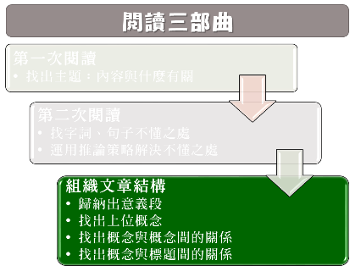
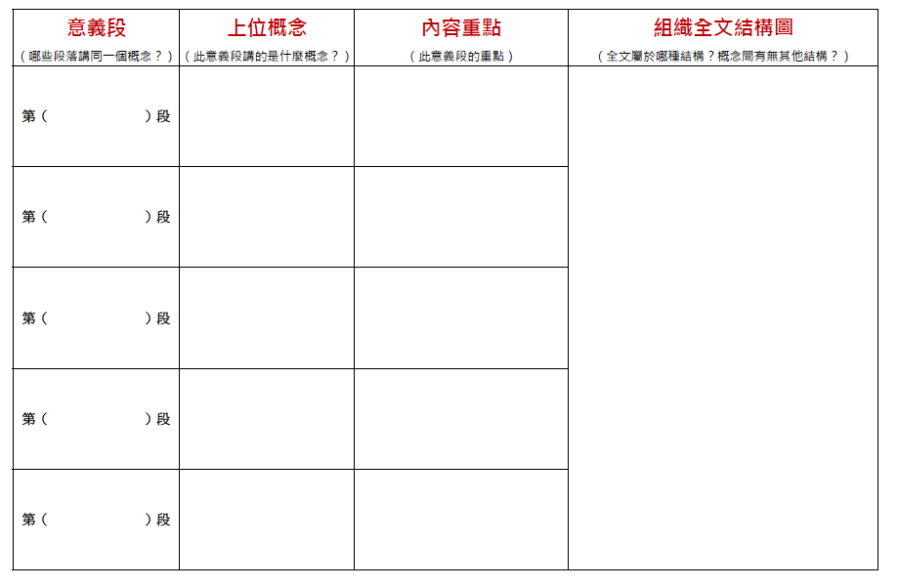
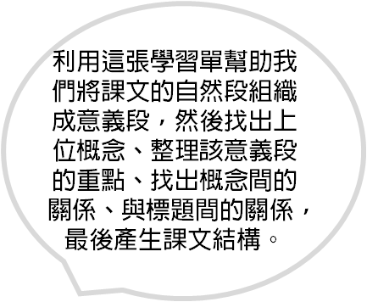
組織文章結構學習單

Slide 21
找出意義段、畫出結構圖
第三節
哪幾個自然段有相同意義，可以合在一起？
為意義段命名，找出上位概念。
寫出各意義段的重點內容(可利用刪除、歸納、找主題句的策略)。
畫出本課結構圖。
（1.2.3.4各10分鐘）
意義段 （哪些段落講同一個概念？） | 上位概念 （此意義段講的是什麼概念？） | 內容重點 （此意義段的重點） | 組織全文結構圖 （全文屬於哪種結構？概念間有無其他結構？）
第（ ）段
第（ ）段
第（ ）段
第（ ）段
第（ ）段

Slide 22
結構圖分享（主題＋序列）
第三節
神秘的海底古城
引起國外積極探索海底古城的緣由
國外團隊
來台探勘
沉城之謎
迫切待解
人類珍貴的文明記憶
台灣通史記錄
能看見類似城牆的建築。
地方文獻及文人詩詞記錄。
謝新曦探勘的消息曝光。
民國85年，日本。
民國90年，英國。
作者擔心石沉大海。
沉城之謎並未解開。
歷史遺跡、遠古文化
都是人類珍貴的文明記憶。
Notes:
學生討論完，分享完，再揭示

Slide 23
這節課你學到了什麼？
第三節
□ 可以將意義接近的自然段歸納成意義段。
□ 能夠再進一步歸納出意義段的上位概念。
□ 能夠整理各意義段的內容重點。
□ 能夠透過意義段的整理而畫出本課的結構圖。

Slide 24
第四節
第四節
以文章結構
寫課文大意

Slide 25
依照結構圖寫大意
第四節
步驟一. 將課本收起來，拿出各組的結構圖。
步驟二. 依照上一節課討論出來的結構圖，串連組織出課文大意。
步驟三. 先將結構圖上的「骨架」找出來，再用完整的句子寫出，並使其通順。
相同名詞，可用指示代名詞取代。
加入合適的連接詞，讓句子更通順。
順一下句子，可換句話說。
（計時20分鐘）

Slide 26
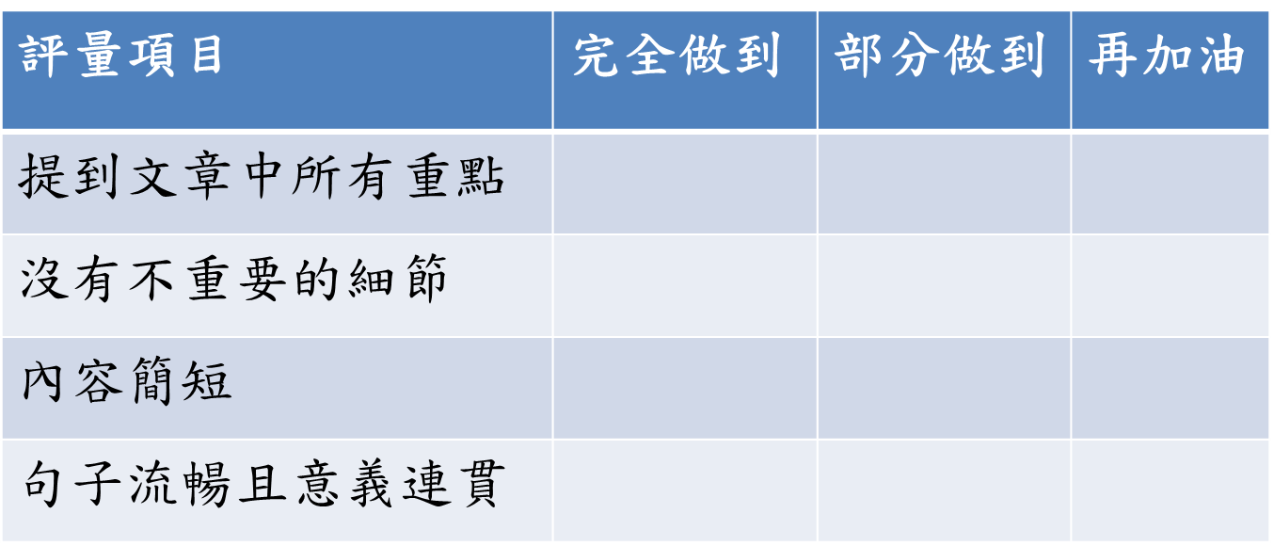
一起來為大意評分
第四節
摘要品質評量表
做到請打勾

Slide 27
這節課你學到了什麼？
第四節
□ 能夠運用結構圖寫出課文大意。
□ 能夠運用「大意品質檢核表 」為判斷大意的好壞。

Slide 28
第五節
寫作練習

Slide 29
以文章結構撰寫短文
標題：「新竹都城隍廟」
結構：
內容重點：請參考 http://weiling.org.tw/Default.aspx 網站訊息
新竹都城隍廟
歷史
建築特色
個人觀點

